Slide 1
Træningsprojekt
Rapportskrivning – gode råd og krav

Slide 2
Aerob træning
Ved aerob træning forbedre man kroppens evne til at præstere arbejde ved hjælp af energi, som leveres af de iltkrævende processor i musklerne
Aerobe processor Anaerobe processor
1. Forbrænding af glukose 1. Spaltning af kreatinphosphat
glukose + ilt → kuldioxid + vand + energi (ATP) KP → K + P + ATP
2. Forbrænding af fedt 2. Spaltning af glukose til mælkesyre
fedtsyre + ilt → kuldioxid + vand + energi (ATP) glukose → mælkesyre + ATP
Det er primært de aerobe processor I skal forbedre i træningsprojektet

Slide 3
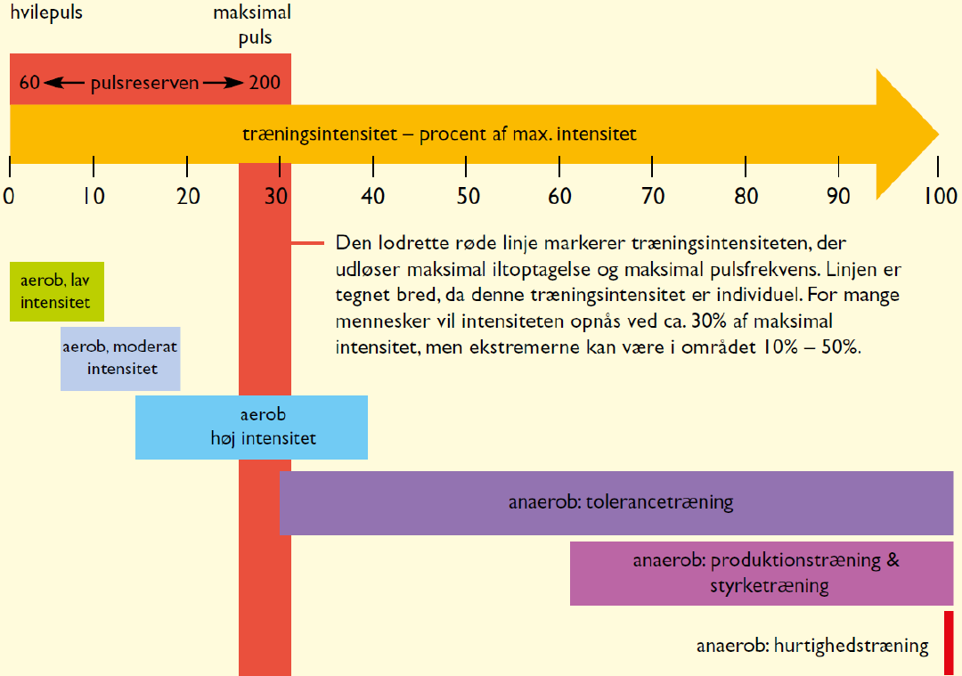
Intensitet! Hvad træner man?

Slide 4
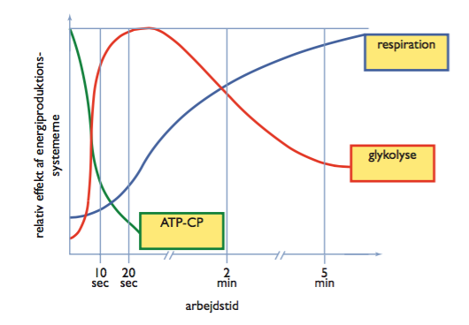
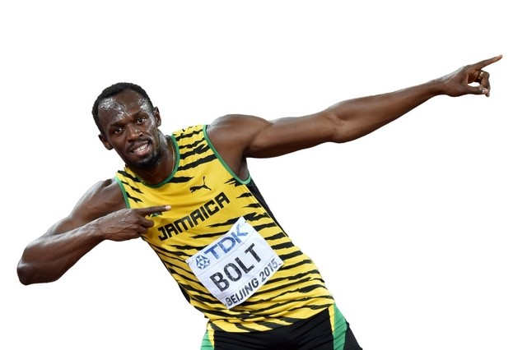
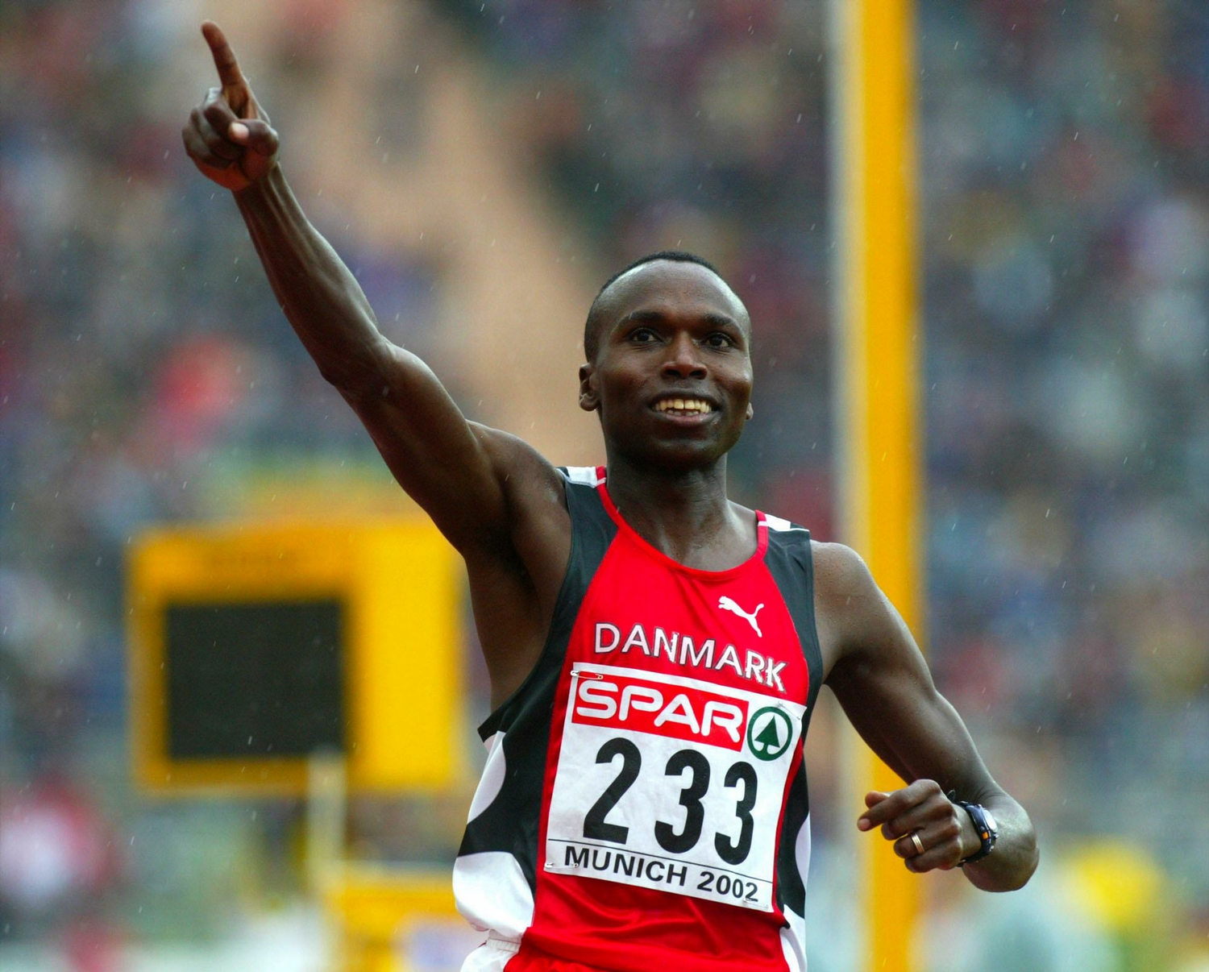
Varighed Hvilke energi-processor?

Slide 5
Maksimal iltoptagelse og kondital
Maksimal iltoptagelse er kroppens maksimale iltoptagelse målt i liter pr. minut
VO₂ max = L O₂ / min
Konditallet er den maksimale iltoptagelse målt i ml ilt pr. minut, divideret med vægten i kilo
Kondital = ml O₂ / (min x kg)

Slide 6
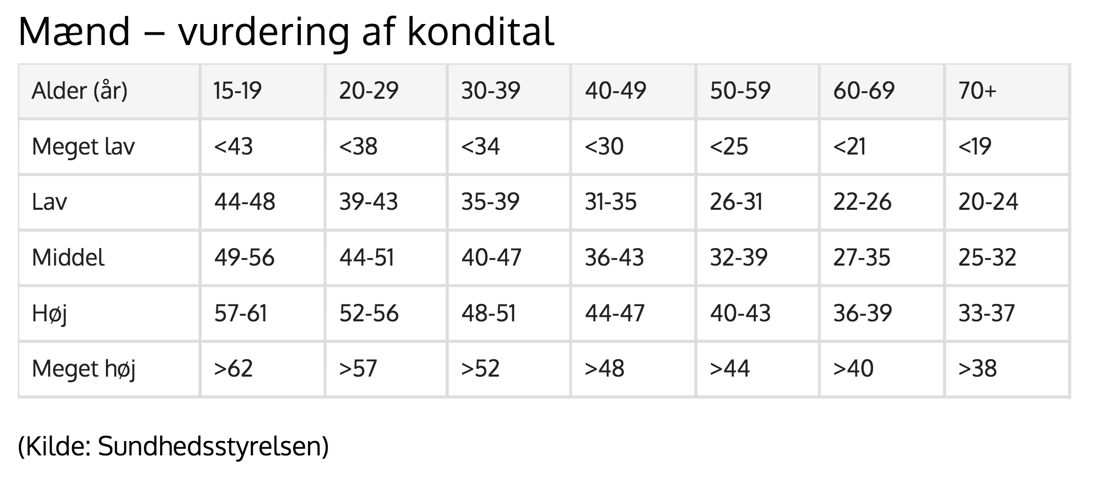
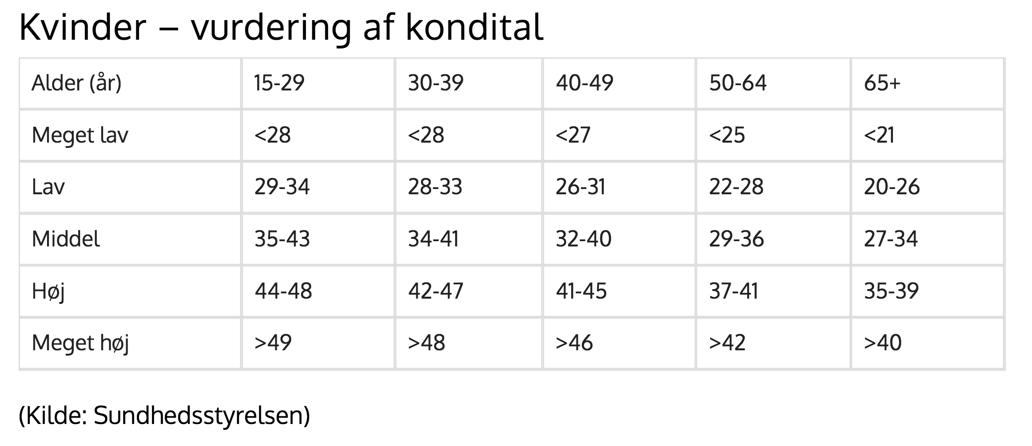
Kondital
Undersøgelse af det gennemsnitlige kondital for 772 gymnasieelever i 1.g i 2003 viste:
Piger: 38 ml O₂ / (min x kg)
Drenge: 49 ml O₂ / (min x kg)

Slide 7
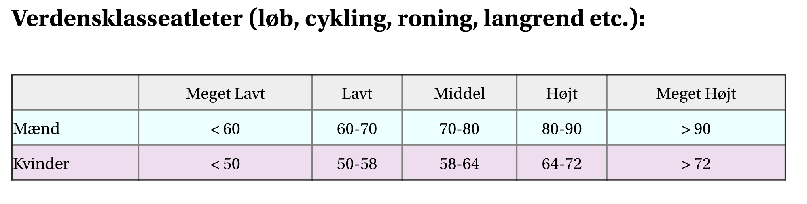
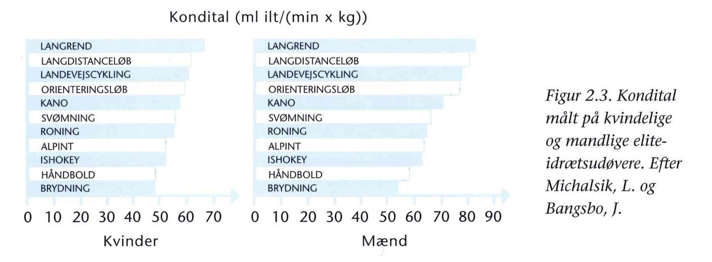
Kondital for eliten

Slide 8
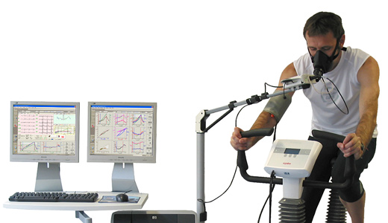
Testtyper
Direkte test
Indirekte test
Maksimal test
Eksempel: Bib-testen
Hvad er forskellen?
En indirekte test er ligeså brugbar til at illustrere fremgang efter en træningsperiode

Slide 9
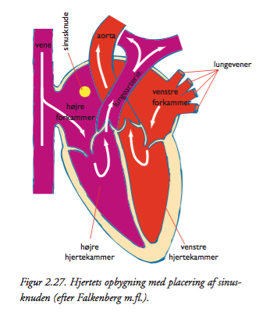
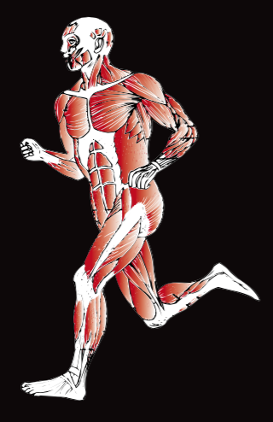
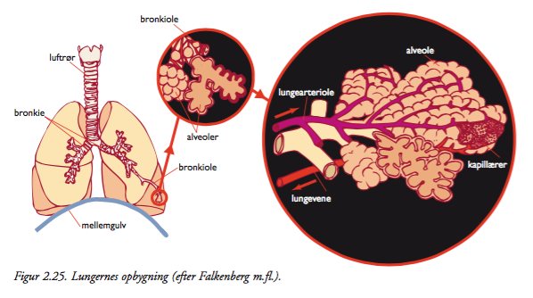
Transport af Ilt gennem kroppen
Lungekredsløbet Hjertet Musklerne
Hvor ligger begrænsningen normalt for transport og optagelse af ilt?

Slide 10
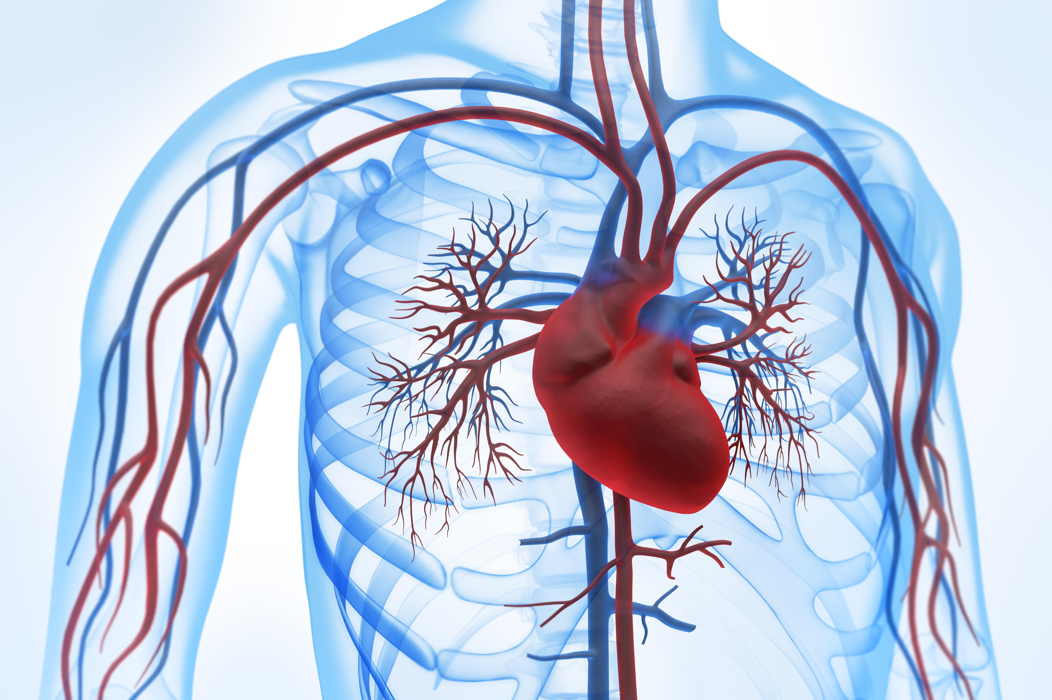
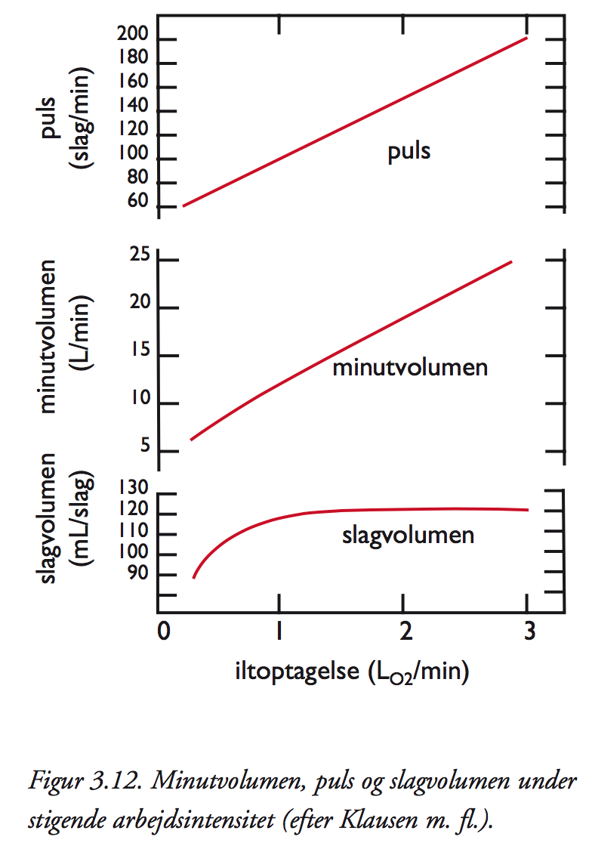
Hjertet
Det er hjertets pumpeevne der sætter grænsen for, hvor meget ilt der via blodet kan sendes ud til musklerne.
Minutvolumen er mængden af blod hjertet kan pumpe pr. Minut
Minutvolumen = slagvolumen x pulsfrekvens

Slide 11
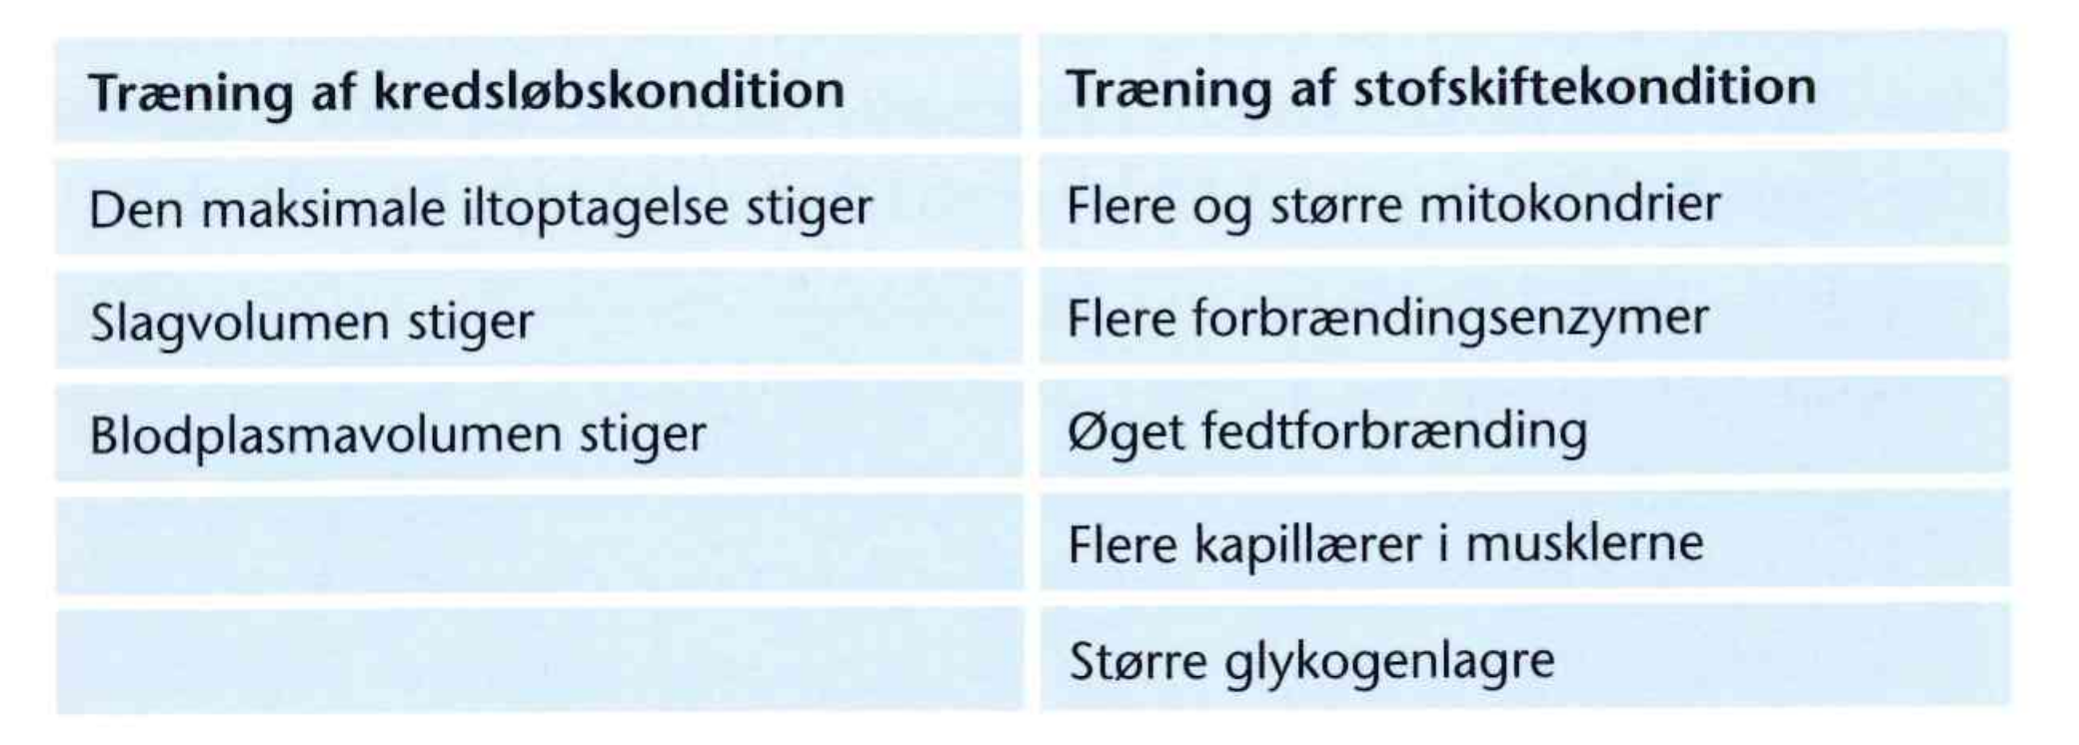
Effekt af træning

Slide 12
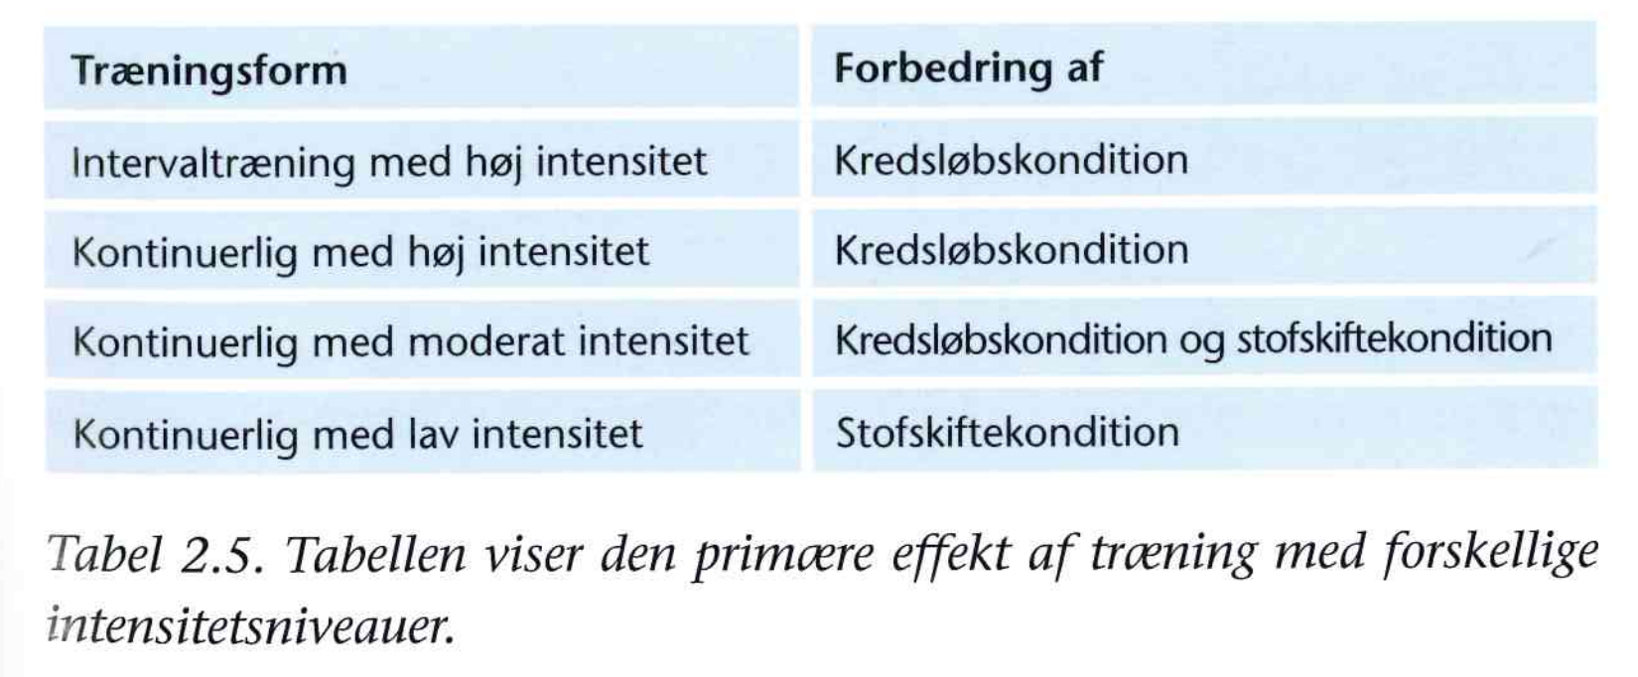
Hvilken Træningsform ?
Ligesom med alle andre muskler, så trænes hjertet hvis man belaster det, og det gør man bedst med høj intensitet!

Slide 13
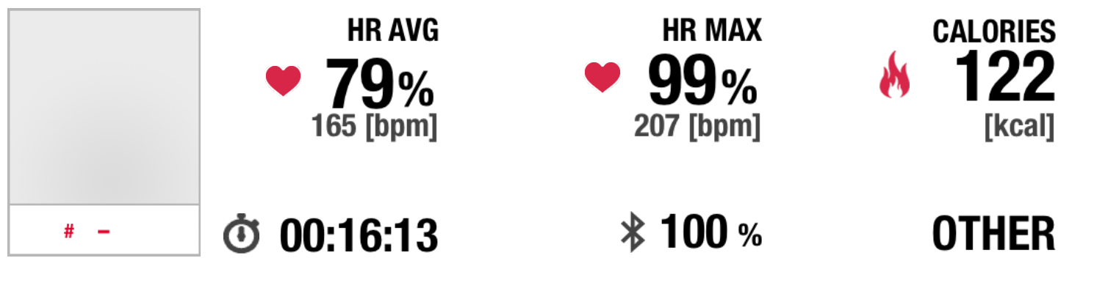
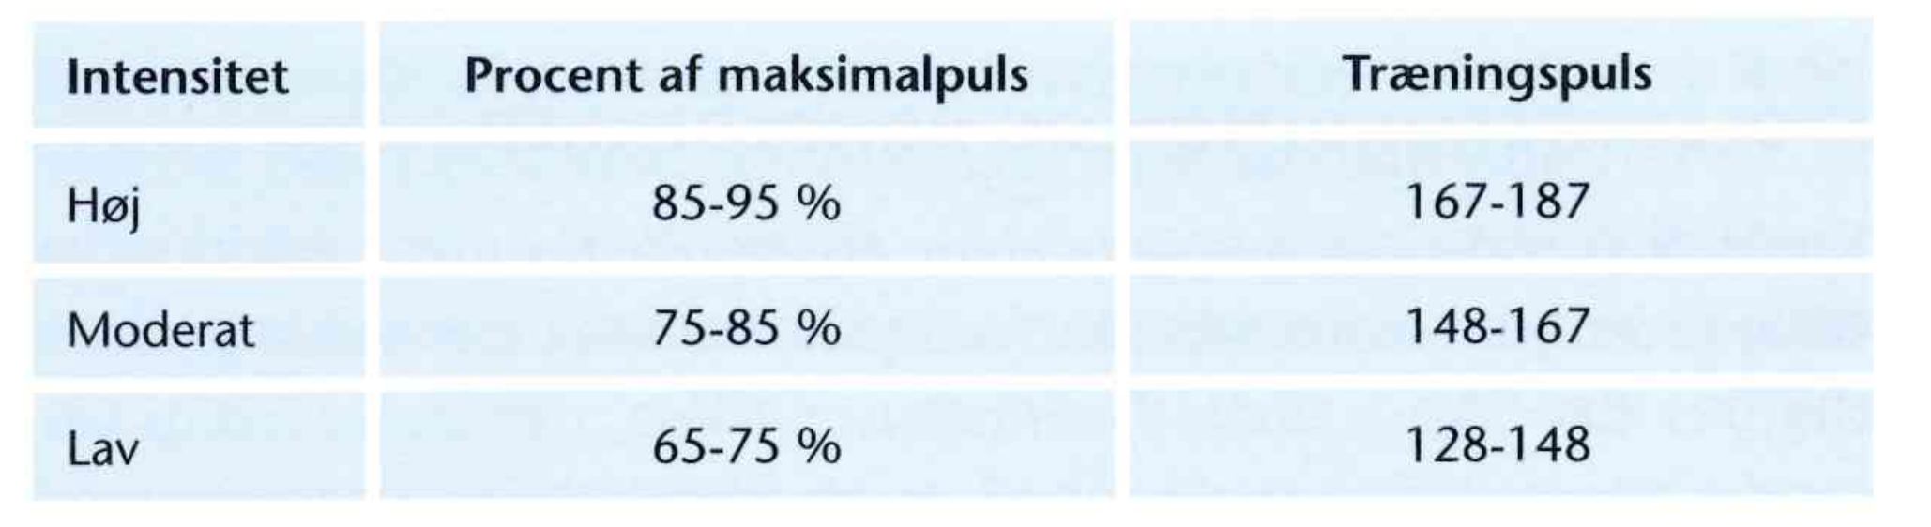
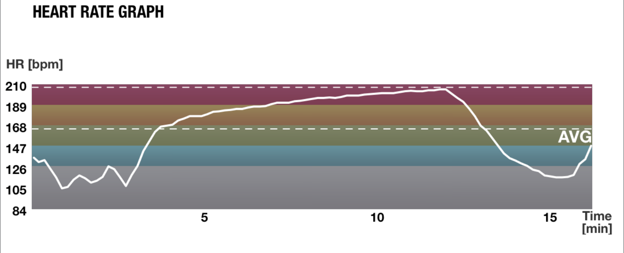
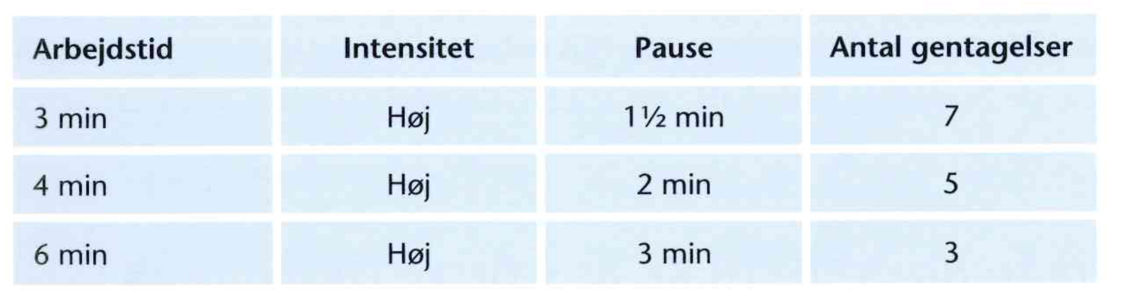
Intensitet og arbejdstid
Puls ved høj intensitet → 0,85 x 207 = 175 slag / min
Eksempel på intervaller

Slide 14
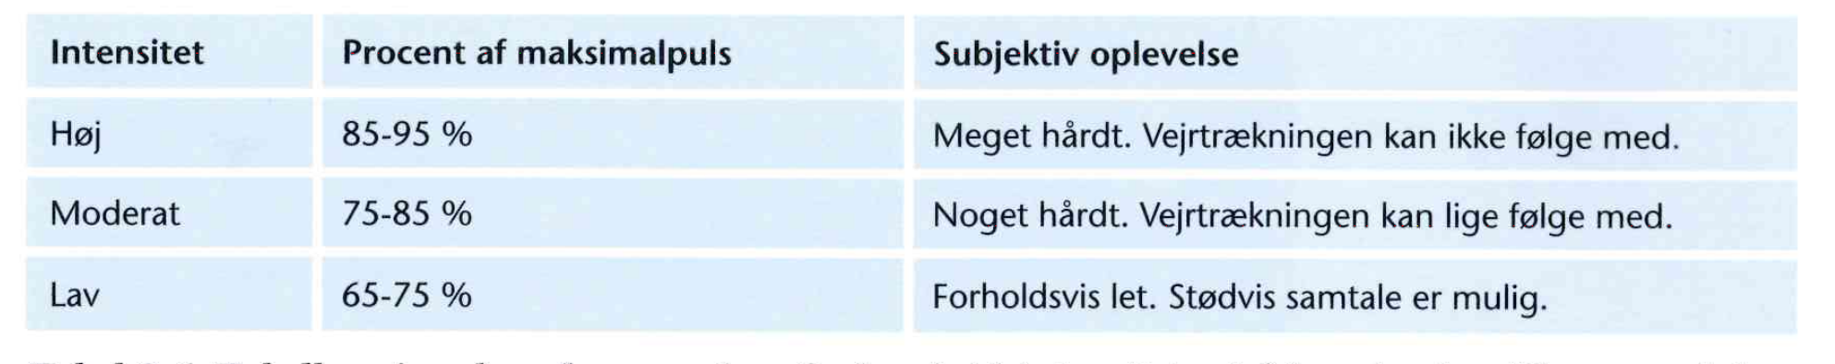
Subjektiv oplevelse
Det vil altid være at foretrække at underbygge sine træningspas med data (pulsresultater), men hvis man ikke har pulsur kan man træne efter ovenstående princip…

Slide 15
Resultater før og efter træningen
Præsenter jeres test resultater før og efter træningsperioden
Opskriv resultaterne i et skema og regn evt. fremgang ud – gerne også i procent
Test | Kondital (ml O₂/kg/min)
Før træningsperioden | 56
Efter træningsperioden | 59
Ændring | 3
% ændring | 5

Slide 16
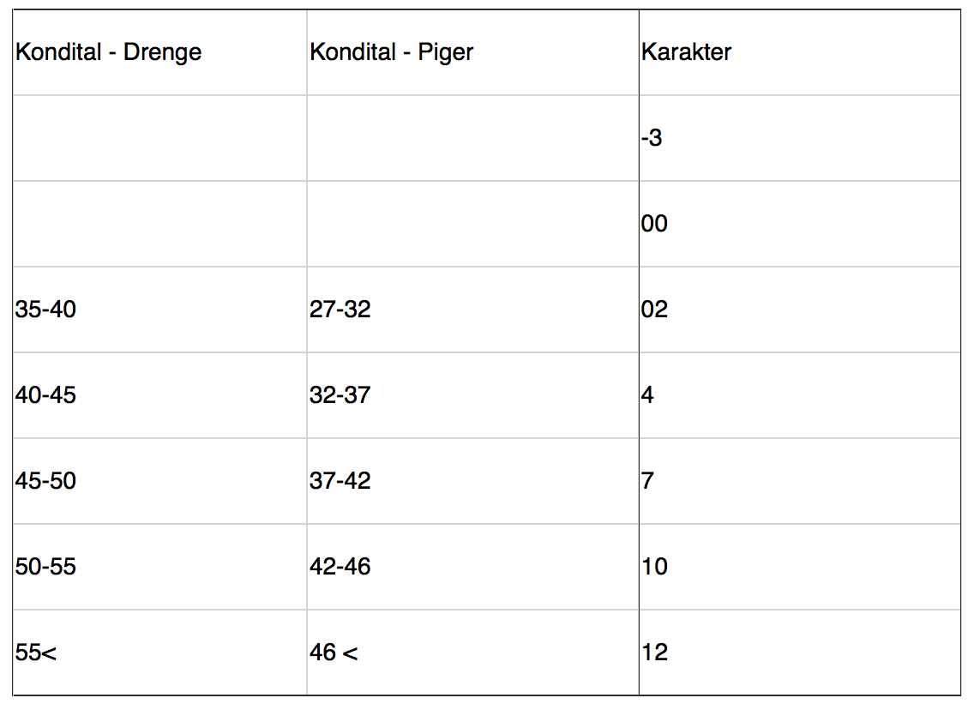
Kondital – Karakterer

Slide 17
Indhold i rapporten
Præsentation af mål og argumentation for netop dette
Træningsprogram underbygget af teori (vis et eksempel på en træningsuge)
Testvalg og hvad der af fordele/ulepmer (Vi har valgt cooper-test)
Fysiologiske ændringer ved træningen (kredsløb / muskulært)
Resultater før og efter træningen (skrevet op i et skema med forskel på de to test)
Diskussion af resultater ift. teori (hvorfor er jeg /er jeg ikke blevet bedre)
Konklusion på egen træning og træningsprojektet

Slide 18
Fysiologiske ændringer ved træningen
Her skal I vise at I forstår den teori, der ligger bag de ændringer, der sker i kroppen
som følge af træningen
Hvilke ændringer sker der i kroppen?
Ændre hjertet sig?
Ændre musklerne sig?

Slide 19
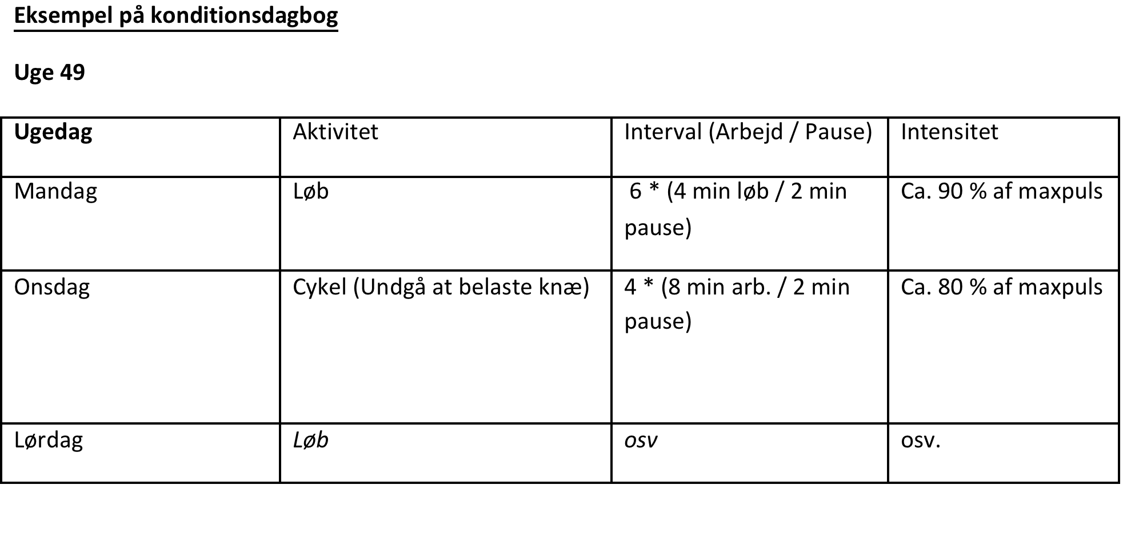
Bilag: træningsprogram

Slide 20
Diskussion af resultater ift. teori
Her skal I se på de resultater I har fået ved jeres test og analyser dem ift. den teori I
har skrevet om i afsnittet med fysiologiske ændringer ved træningen
Er resultaterne som du havde forventet? Hvorfor/hvorfor ikke?

Slide 21
Konklusion på egen træning og træningsprojektet
Vurdering af dit træningsprojekt – har du forbedret dig – hvorfor/hvorfor ikke?
Kunne du have gjort noget anderledes og hvad ville det have betydet?
Hvad har du fået ud af træningsprojektet? Nåede du dit mål?

Slide 22
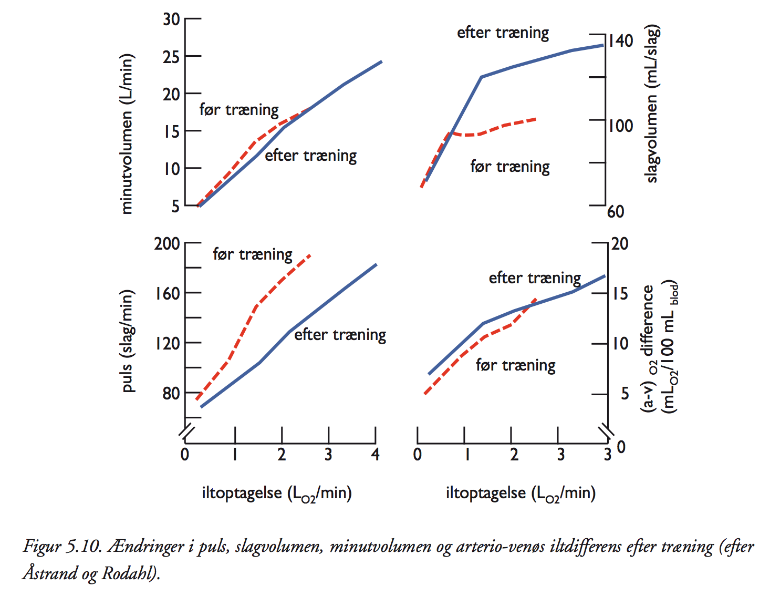
Hjertet og minutvolumen + iltoptagelse

Slide 23
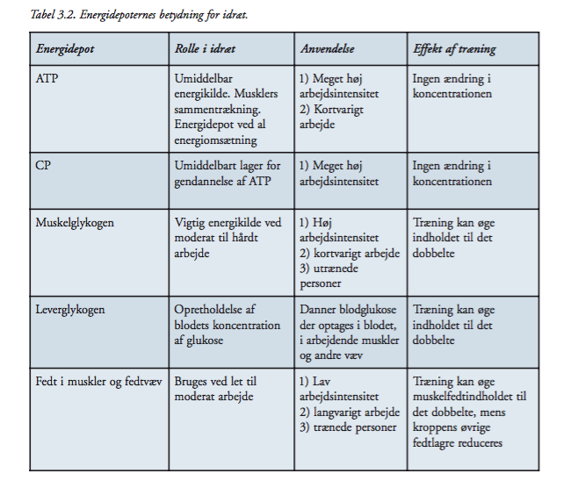
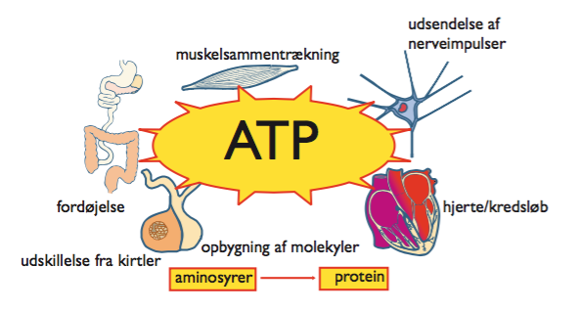
Energisystemer

Slide 24
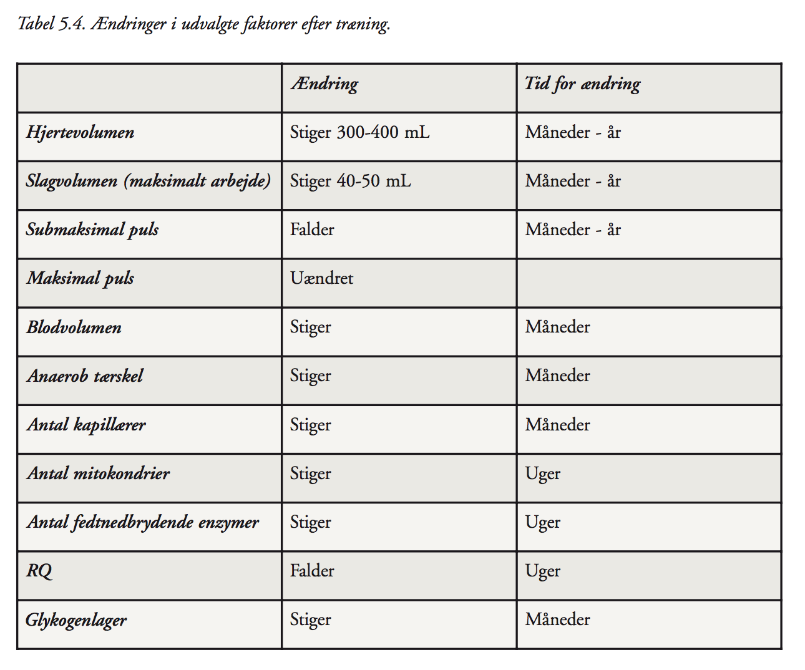

Slide 25
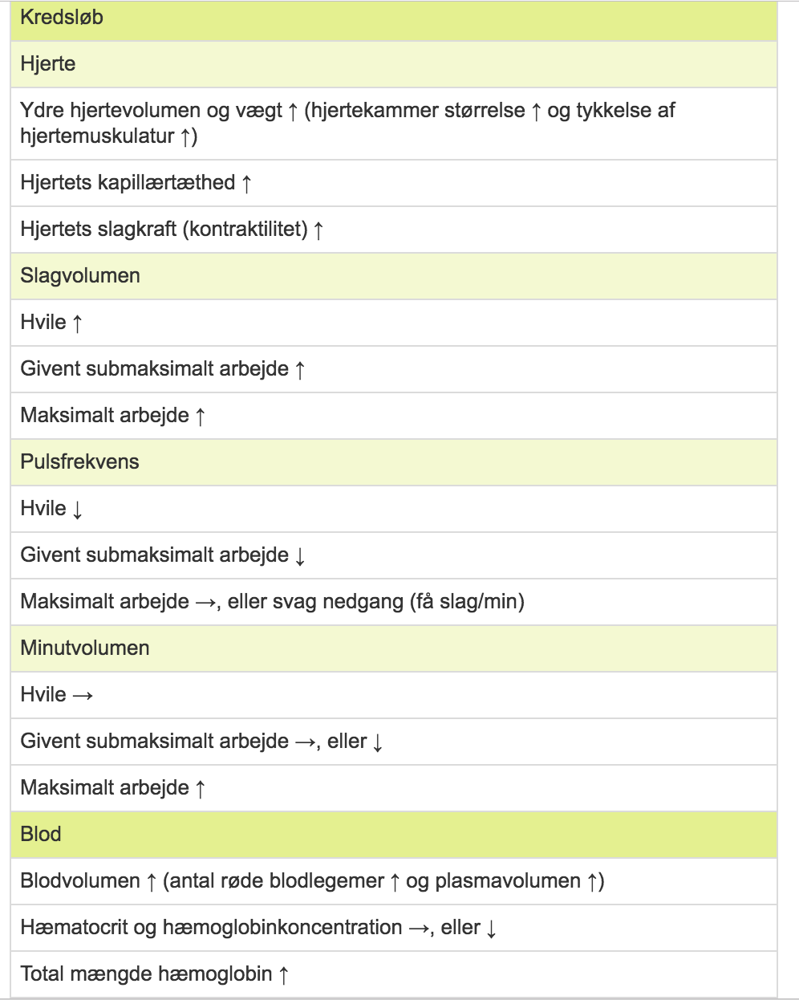
Centrale træningsadaptationer

Slide 26
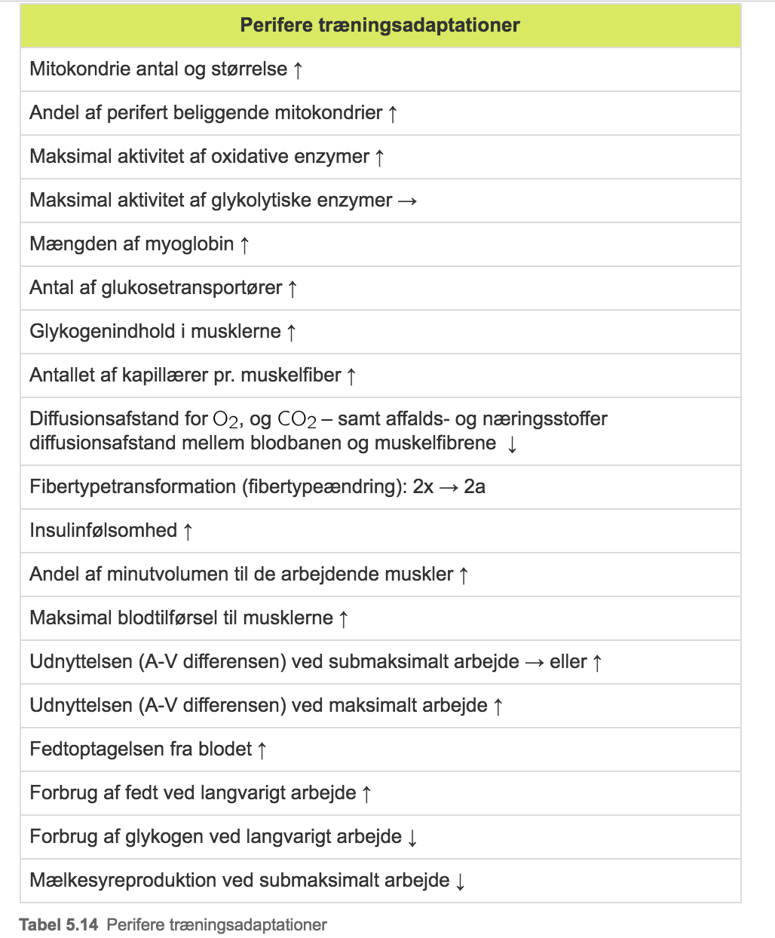
Perifere (Muskulære) træningsadaptationer

